Slide 1
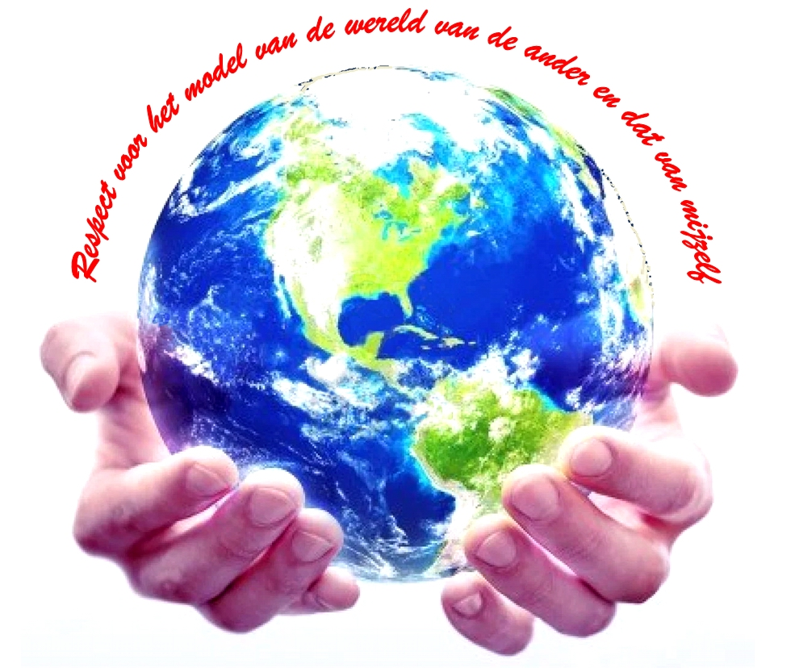
bij de NLP-vervolgcursus “Je ongekende vermogens nog beter ontwikkelen”
Ho’ opono pono
en beter omgaan met je angst
Volksuniversiteit Zwolle
Week 10

Slide 2
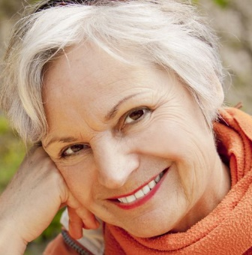
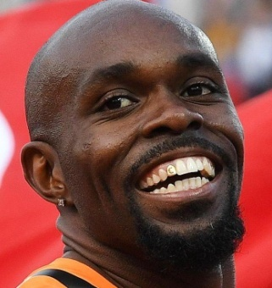
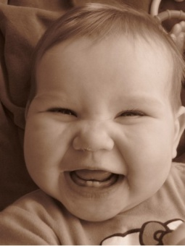
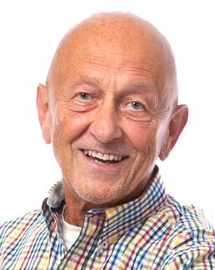
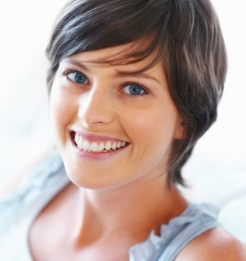
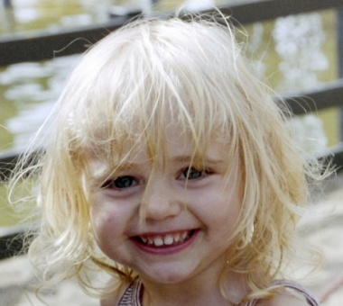
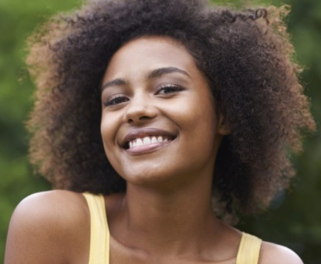
Zonnestraaltjes
In tweetallen, 2 minuten elk, de één luistert ander praat.
Focus op een recente gebeurtenis waarin je energie, blijheid of geluk voelde.
Deel in de hele groep de titel van jouw ervaring en laat je gevoelens op je gezicht zien

Slide 3
Open Frame: kijken vanuit NLP
Vragen
Gebeurtenissen
Korte verhalen
Successen
Teleurstellingen
Problemen
Oplossingen
Levenservaringen
Doel: toepassen van NLP in jouw eigen werkelijkheid.

Slide 4
Ho’o Pono pono
Doctor Stanley Ihaleakala Hew Len
https://www.youtube.com/watch?v=KpyRAwoEme0
https://www.youtube.com/watch?v=71h3__cztoY
https://www.youtube.com/watch?v=w62aZuUg8II

Slide 5
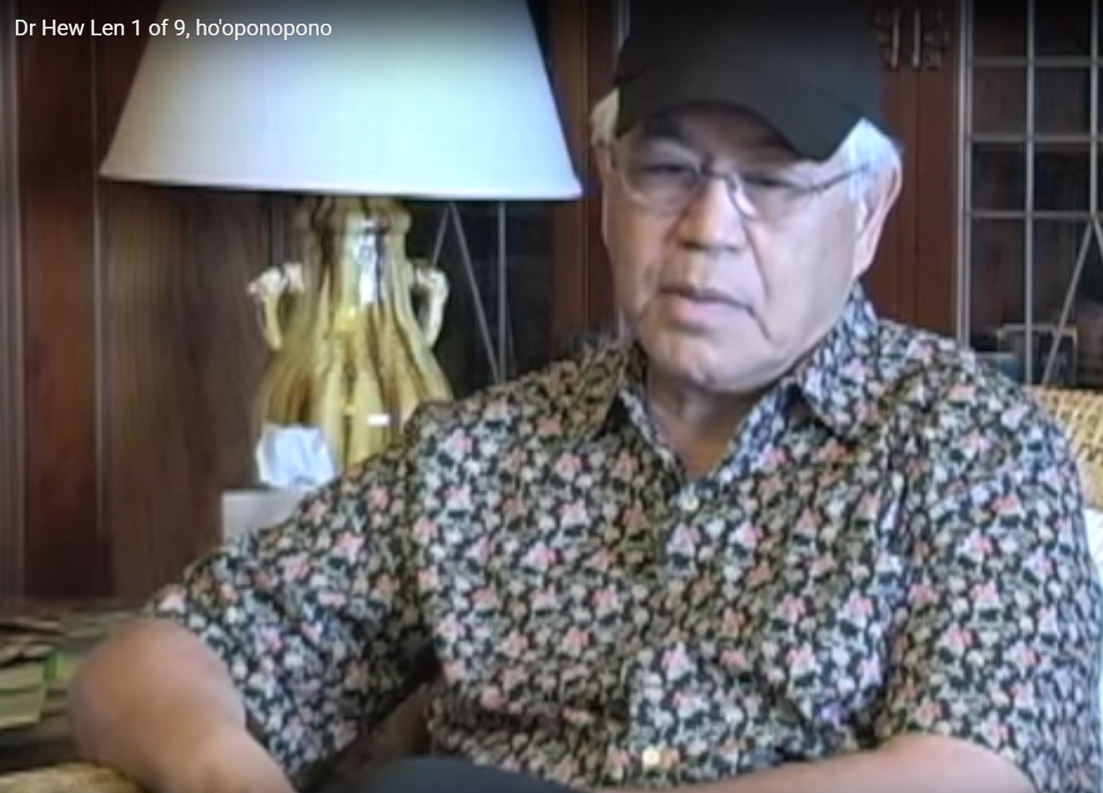

Slide 6
Hoe het werkt
Hoger Zelf
Hoger Zelf gezien als de vader
Bewuste Geest gezien als de moeder, die zorgt voor het kind
Onbewuste, gezien als het kind dat communiceert met de vader
Bewuste Geest
Onbewuste
Hoger Zelf
Levensenergie voortkomend uit de Missie/Spiritualiteit /Bron/Hoger Zelf
Bewuste
Contact met je Hoger Zelf (Missie/Spiritualiteit /Bron/Hoger Zelf ) is onmogelijk door een blokkade van de verbinding tussen het Bewuste en het Onbewuste. (Deze blokkade komt van negatieve emoties en beperkende beslissingen)
Onbewuste

Slide 7
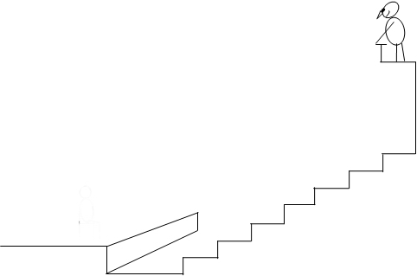
Ho’o Pono pono
Ho’o pono pono
Alle problemen beginnen als gedachten
Alle gedachten zijn doordrenkt met herinneringen,
herinneringen aan personen, plaatsen of dingen.
Als je Ho'o po pono doet
Neemt je Hogere Zelf negatieve herinneringen op
en neutraliseert deze.
Je hoeft niet te weten
wat het probleem is
zomaar een probleem dat je ervaart
mentaal , fysiek,
emotioneel of wat dan ook.
Zodra je dat merkt, is het je verantwoordelijkheid
om onmiddellijk te beginnen om je herinneringen te reinigen door te zeggen:
"Het spijt me.
Vergeef me asjeblieft.
Ik hou van je.
Dank je.”
Herhaal het totdat de energie schoon is
balkon
podium

Slide 9
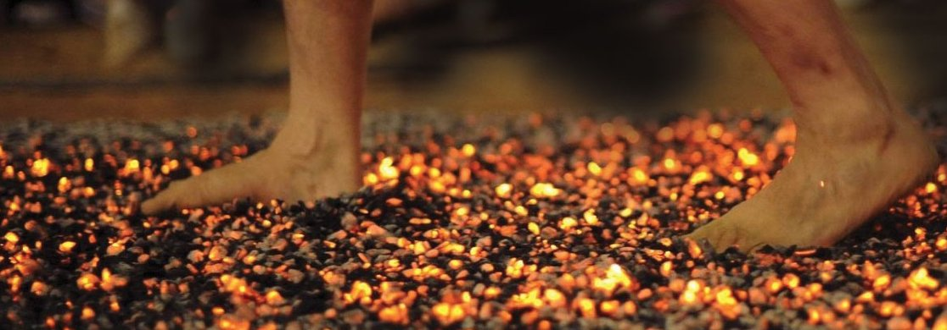
Wat kun je doen om met je angst te leren omgaan?
Vuurloop: met blote voeten over gloeiende kolen

Slide 10
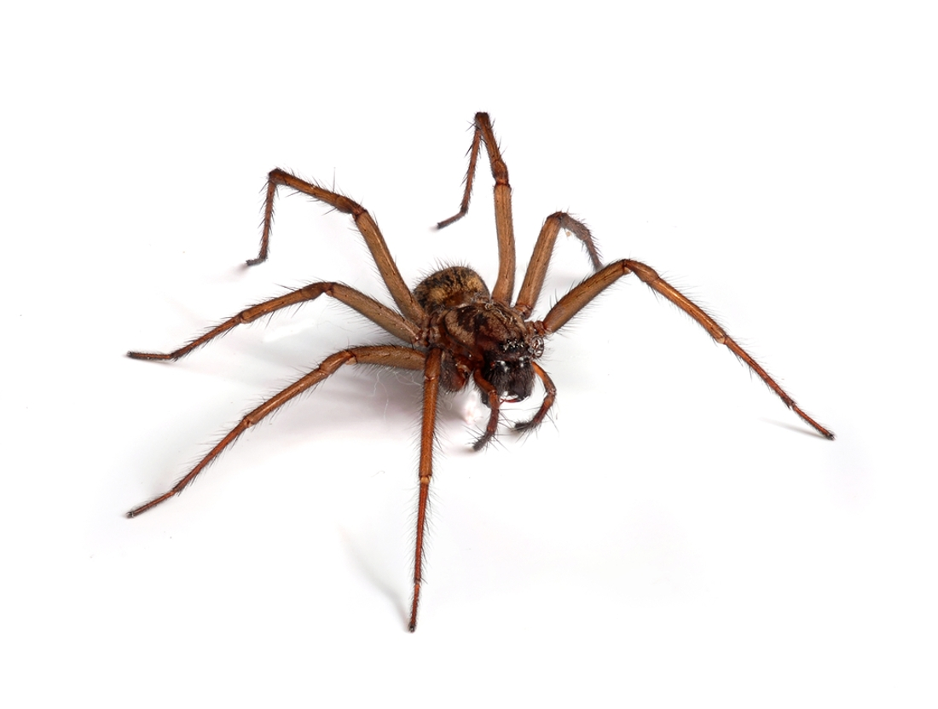
Maak een einde aan niet functionele angsten
Focus je op Angst of op Bewondering of Moed?
We nemen als voorbeeld van een niet functionele:
De Angst voor die sommige mensen hebben voor spinnen.
Als je kind zegt:
"Die spin maakt me bang.",
dan zou jij kunnen vragen:
(down chunken, metamodel vragen):
" Hoe heeft die spin jouw bang gemaakt?"
" Wat heeft die spin gedaan dat jij bang wordt?"
" Welk soort spinnen is echt gevaarlijk?"
" Wat voor gevaar is er aan deze spin?"
" Is er in Nederland ooit iemand overleden door een spinnenbeet?"
" Wie heeft je verteld dat je bang moet zijn voor spinnen?"

Slide 11
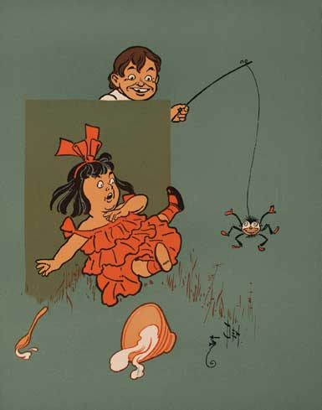
Focus op moed of bewondering
Angst voor spinnen is een mooi voorbeeld van een niet-functionele angst, die wordt overgedragen van moeder op kind, (of van een pestend broertje).
Als je dat vergelijkt met angst voor honden. (lateraal chunk).
Mensen die ooit gebeten zijn door een hond, kunnen angstig zijn dat dit weer gebeurt.
Het is daarom goed om dit zo functioneel te houden.
Maak de context zo specifiek mogelijk.
Bijvoorbeeld:
Ik wil voorzichtig zijn met een hond van die en die grootte, van dat ras, als deze niet aan de lijn is, als ik hard loop, in de natuur, etc.

Slide 12
De kaart is niet …….
De kaart is niet het gebied geldt hier heel sterk. Er is in Nederland nooit iemand door een spinnenbeet omgekomen. En ook in de tropen zijn er maar weinig ernstige spinnenbeten. Vooral sinds er tegengif is voor die enkele soorten die gevaarlijk waren zijn er heel weinig gevallen van gevaar door spinnenbeten bekend.
Hoe kom je van deze niet functionele angst voor spinnen af?
Maak van een beperkende overtuiging een versterkende door het veranderen van submodaliteiten.

Slide 13
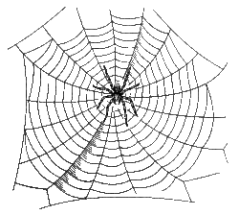
Van angst naar bewondering
Sluit je ogen en stel je een grote spin voor waarbij je je angstig voelt.
Merk op welke kleuren je ziet, welke bewegingen je ziet, dat je zelf ook in het plaatje staat. Herken die angst.
Kijk als het ware naar je angst.
Zet de angst links naast je neer.
Je hebt die angst wel, maar je bent die angst niet, maar je bent jezelf, een waardevol persoon die zelf kan beslissen over waar je angstig voor wilt worden.
Kijk nu naar rechts en zie hoe je kunt zijn zonder die angst voor spinnen.
Wordt je er bewust van dat spinnen interessante diertjes zijn die een zeer kunstig web kunnen spinnen, van een zeer krachtig materiaal.
Kijk nu weer naar links en maak er een plaatje van waar je uit stapt.
Zet het verder van je af, maak het kleiner, maak het grijzer, met weinig contrast, zet het nog verder weg en duw het tenslotte in de wolken, naar waar je het laat verdwijnen.
Kijk nu naar rechts naar wie je bent zonder deze angst, maar met bewondering voor deze wonderlijke wezens, die van die hele kleine pootjes hebben die je zouden kunnen strelen als ze over je hand lopen.
Voel die bewondering van binnen en laat deze groter worden.
Maak het plaatje langzaam kleuriger, met meer contrast en haal het dichter bij, ga er in staan en doe wat je fijn vindt om met deze spin te doen, bijv. vol bewondering naar het web te kijken.
Als je wilt testen hoe goed deze techniek gewerkt heeft, kun je een spinnenweb opzoeken en de bewondering toelaten.

Slide 14
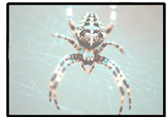
Zo ga je met je angst om: verander de submodaliteiten

Slide 15
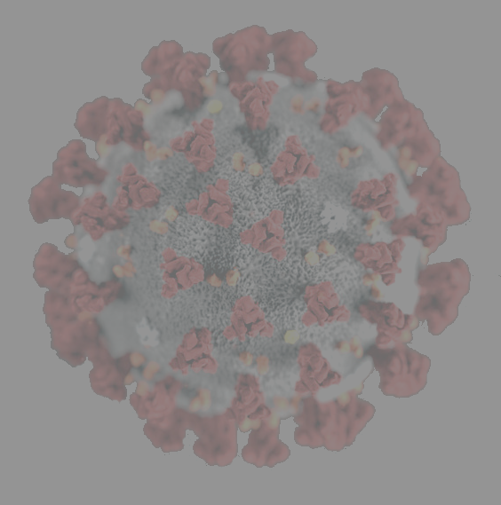
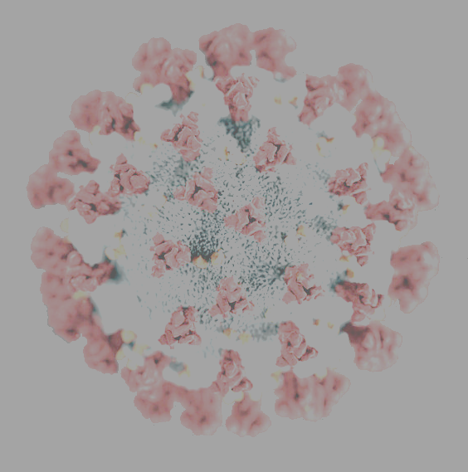
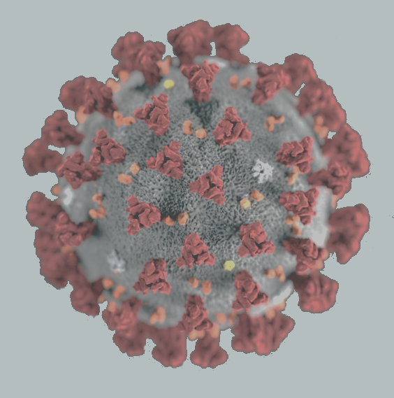
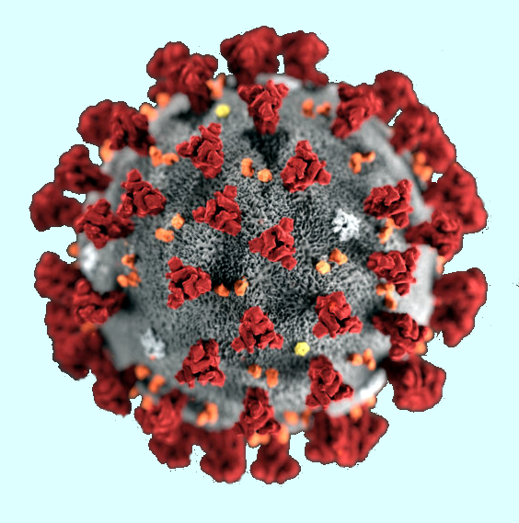
Angst voor corona

Slide 16
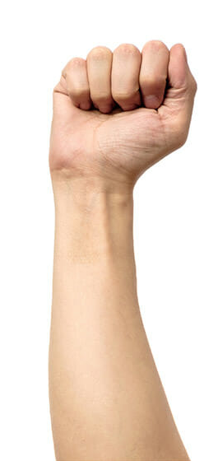
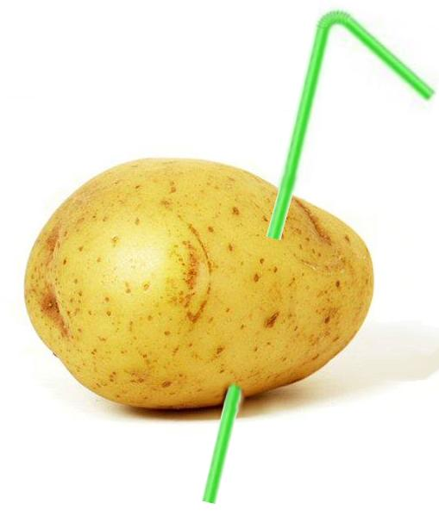
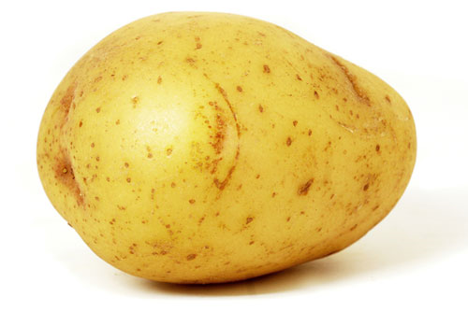
Met mentale kracht een rietje door een aardappel slaan.

Slide 17
Wat neem je mee?
Wat ga je verder doen met wat je beter hebt ontwikkeld?

